Slide 1
rene
mxp
bus

Slide 2
Wer bin ich ?
Rene Schach
28
bin grad in stadtbergen
werd mir später Pizza reinschallern

Slide 3
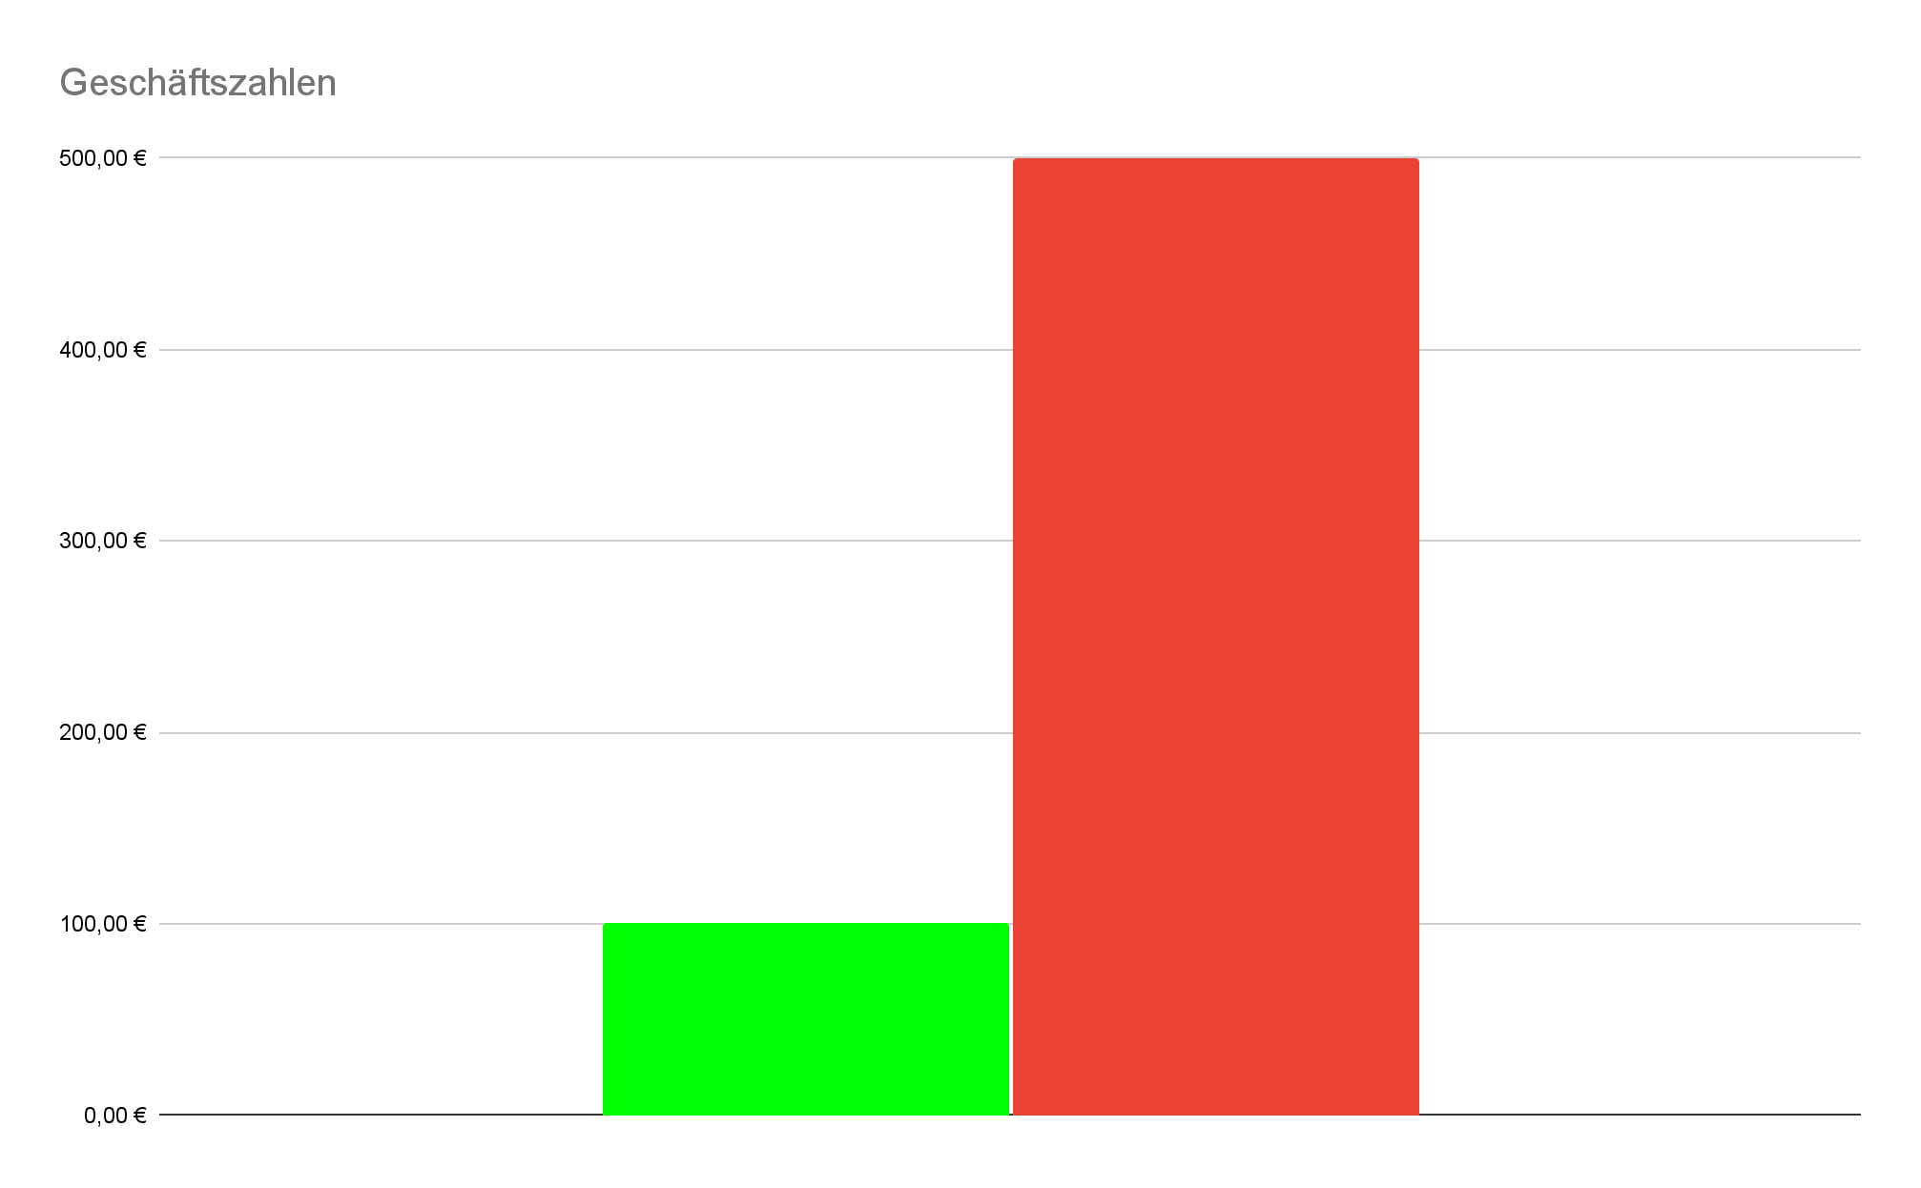
zahlen

